Slide 2
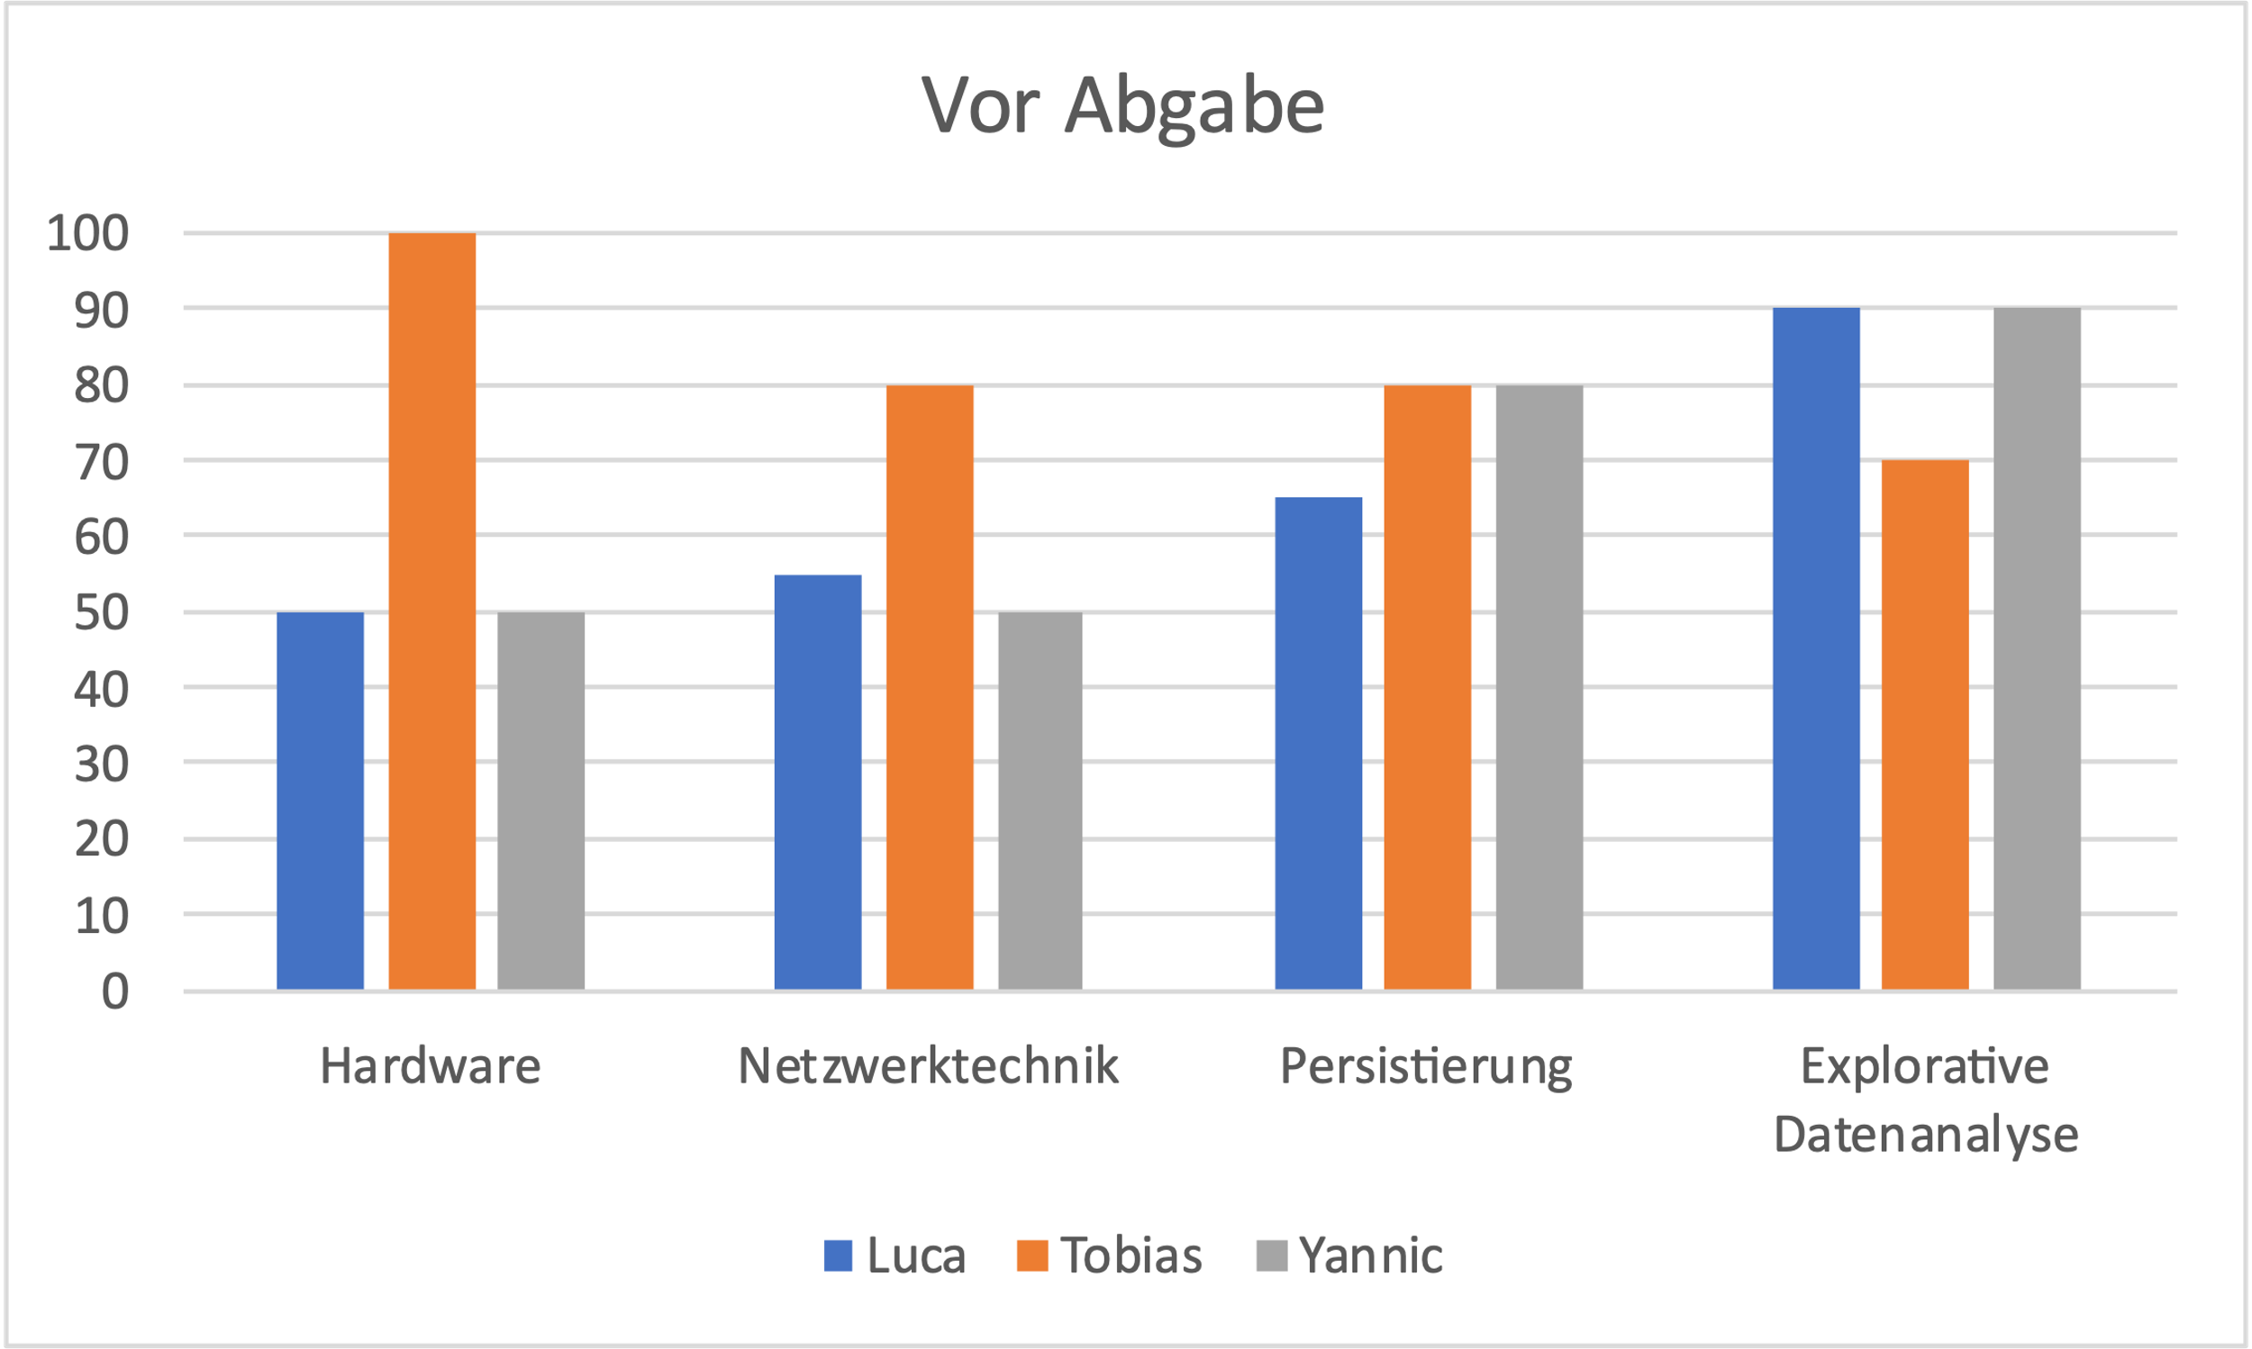
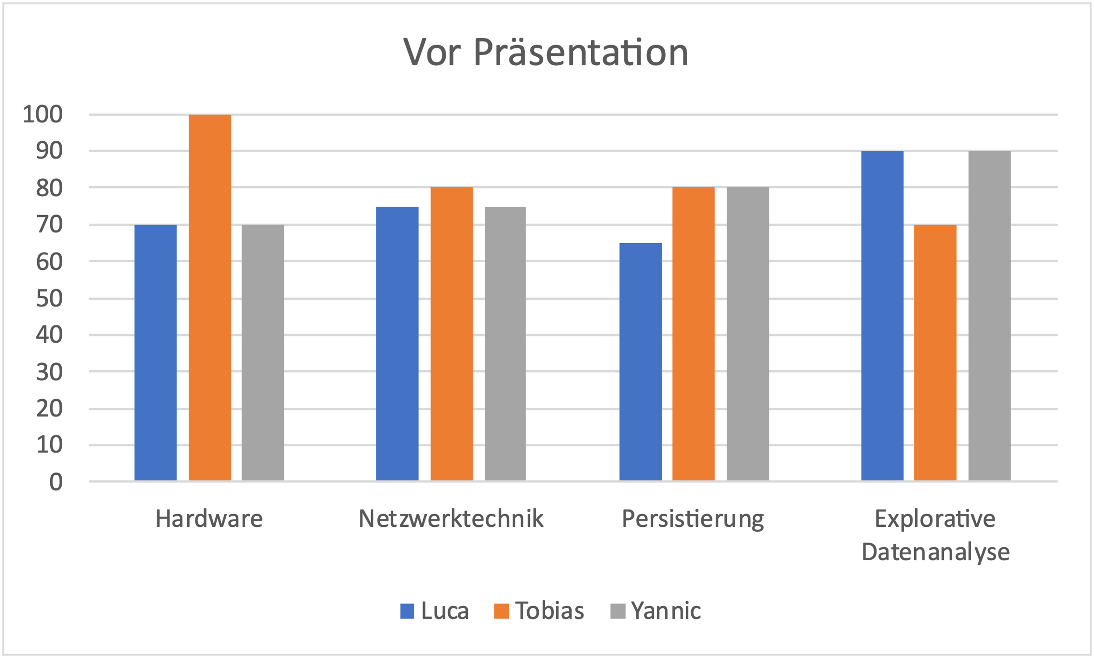

Slide 4
Massnahmen 1
Teaching im Team
Teaching mit Fachexperten
IDB Netztwerktechnik (Luca, Yannic)
CDE2 Datenbank REST Luca, Yannic
GDV -> Yannic, Luca
DDI (Y/T)
Selbststudium
Hardware (Y/T/L)
Netzwerktechnik (Y/T/L)
Datenbank (Y/L)
Explorative Datenanalyse (Y/T/L)
Onlinekurs Datenbanken (Y)

Slide 6
Massnahmen 2
Teaching im Team
Code T → Y/L
Hardware T → Y/L
Datenbank Y → T/L
Notebook L → T/L
Teaching mit Fachexperten
Selbststudium
Lernmaterial IDB (Y/L)
Lernmaterial DDI (Y/T)

Slide 7
(In Bearbeitung)

